Slide 1

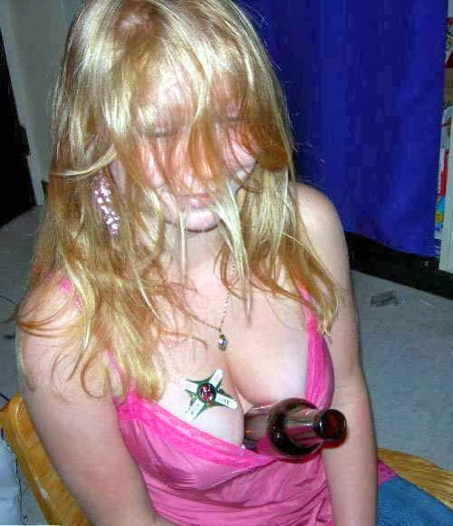



Alcoholizadas
_______________

Slide 2
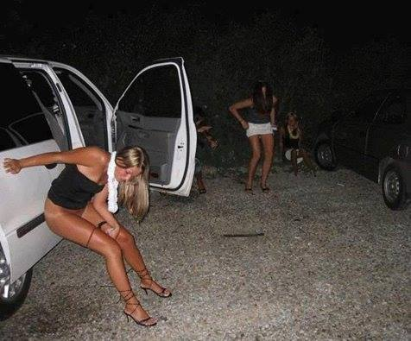
Dos mujeres borrachas se detienen a orinar en un cementerio...

Slide 3

La primera en orinar
no tenía con qué secarse;
por lo tanto, agarra su tanga…
se seca y la tira

Slide 4

La segunda,
que tampoco tenía nada
con qué secarse,
pensó:
"yo NO voy a tirar
mi carísima tanga
de Victoria's Secret".

Slide 5

Entonces, agarra la cinta de una corona
que estaba encima de una tumba
y la coloca dentro de la tanga para no mojarla...

Slide 6
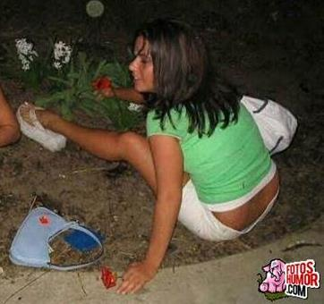
Al día siguiente,
uno de los maridos
llama al otro y le cuenta:
- Anoche mi mujer
llegó a casa Borracha…
y sin tanga...
¡ terminó con mi matrimonio !

Slide 7
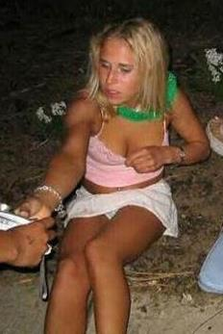

Y el otro le responde:
- ¡¡¡ Tuviste suerte amigo !!!
¡ La mía me salió
más ligera que el helio !,..
llegó borracha a casa
y con una cinta en el trasero
que decía:

Slide 8
¡ JAMÁS TE OLVIDAREMOS !
Con cariño: Antonio, Carlos, Pepe… y ¡ toda la facultad de Ingeniería !...

Slide 9

Superación
personal

Slide 10
Imágenes y Texto :
Recibido por Email
Música:
The lonely shepherd
Interprete:
Nana Mouskori
Edición:
Eaglenest
Duración :
04 minutos
05 segundos
Pasenla Bien
__________________
Hasta la vista
au revoir
auf wiedersehen
Chao
emiliomaguilar@hotmail.com

Slide 11
.

Slide 12







12:00
¿Te ha gustado?
Puedes ver más entrando
Aquí
Además puedes recibir powerpoints en tu correo electrónico suscribiéndote aquí:

